Slide 1

Государственное автономное учреждение дополнительного профессионального образования Ярославской области
Институт развития образования
Основы системы профилактики и противодействия идеологии терроризма и экстремизма в образовательной организации
«Проведение профилактической работы по противодействию терроризму и экстремизму следует рассматривать как продолжение воспитательной работы»
Кулягин Игорь Валерьевич заместитель руководителя аппарата НАК
Всероссийский форум "Противодействие идеологии терроризма в образовательной сфере и молодежной среде" 8-9 декабря 2021 г.
Старший преподаватель
Центра социализации и воспитания
Перфилов В.П.

Slide 2

Система профилактики и противодействия идеологии терроризма и экстремизма в ОО
Работа с педагогами
Работа с обучающимися
- Курсы повышения квалификации
- Семинары, вебинары
- Конкурс образовательных организаций
- Информационно-образовательные ресурсы
Советы профилактики
Работа с группами риска
Адресная работа с обучающимися
Самоуправление
Социологические опросы
КОМПЛЕКС МЕР
Методическое обеспечение
Работа с родителями
Нормативно-правовые документы
Учебно-методические материалы
Методические рекомендации
Видеоматериалы и печатные издания
Результаты мониторингов
Родительские собрания
Лектории
Консультации и т.д.

Slide 3

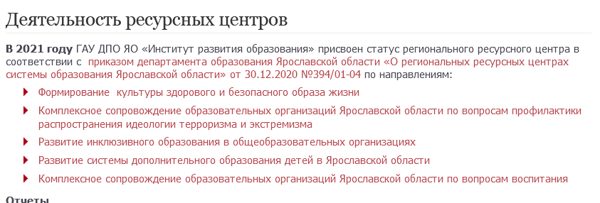
1. В разделе «Деятельность» выбрать «Ресурсные центры»
1. В разделе «Ресурсные центры» выбрать «Комплексное сопровождение ОО ЯО по вопросам профилактики распространения идеологии ТиЭ»

Slide 4
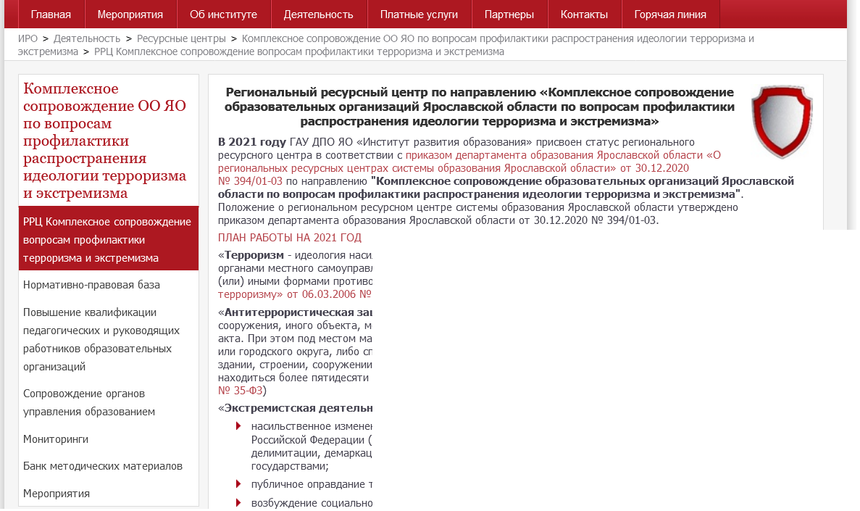
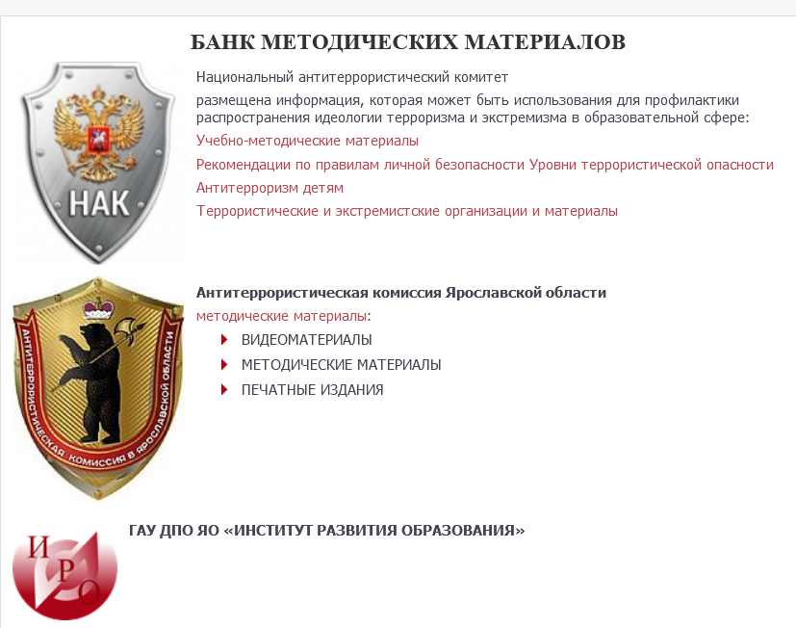

Slide 5

Информационно-методические материалы

Slide 6

Программа повышения квалификации (2021г.)
«Организация профилактики правонарушений как противодействие терроризму и экстремистской деятельности в образовательной организации» 72 часа
В целях повышения эффективности информационно-пропагандистских мер аппаратом АТК в социальной сети «ВКонтакте» создана группа «АТК в Ярославской области» (https://vk.com/atc76reg)
«С позиций данного сообщества распространяются материалы о деятельности АТК, специальных служб и правоохранительных органов по противодействию угрозам терроризма и экстремизма, при этом отдельные материалы имеют эксклюзивный характер».

